Slide 1
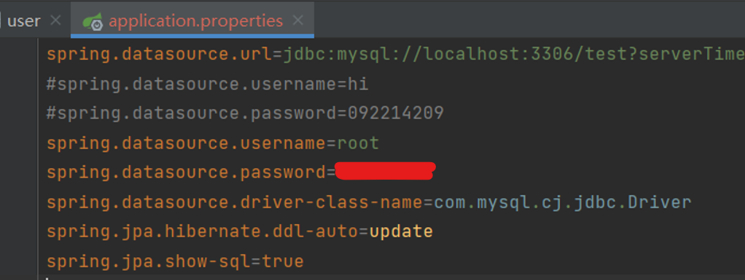
配置application.properties

Slide 2
开发环境
win10 Apache Tomcat/9.0.45 IEDA 2021.1 Mysql JDK8 Android studio SpringBoot

Slide 3
用户信息管理：设置用户名、用户头像
注册
登录
博文管理：发表文章、册除文章
浏览博客空间
评论
注册
登录

Slide 4
create table news_user
(
user_id int not null primary key,
user_gender varchar(255) null,
user_icon varchar(255) null,
user_name varchar(255) null,
user_password varchar(255) null,
user_tel varchar(255) null,
);
create table news_info
(
news_id int not null primary key,
news_content varchar(1024) null,
news_title varchar(255) null,
news_user_user_id int null,
foreign key (news_user_user_id) references news_user (user_id)
);
create table news_com
(
com_id int not null primary key,
com_content varchar(255) null,
com_news_news_id int null,
com_user_user_id int null,
foreign key (com_user_user_id) references news_user (user_id),
foreign key (com_news_news_id) references news_info (news_id)
);

Slide 5
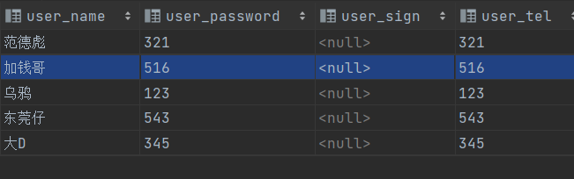
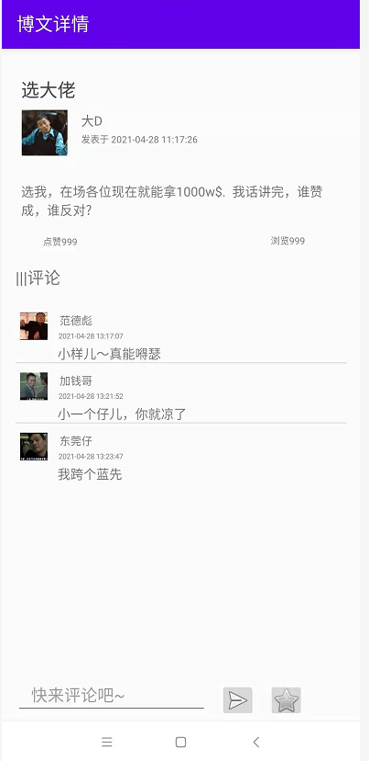

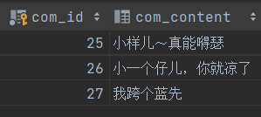

Slide 6
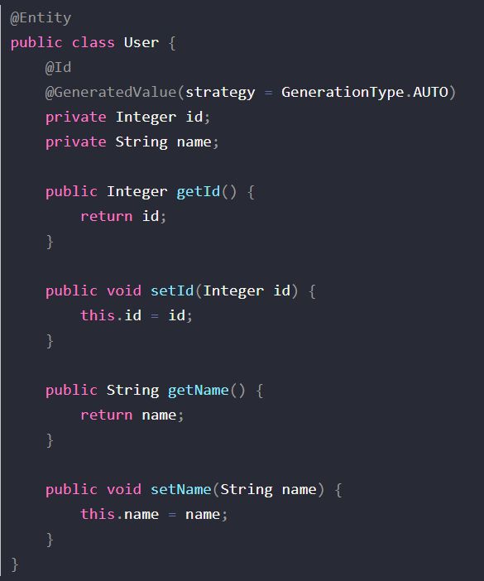
实体类：@Entity用于标识实体类,@Id用于标识主键,@GeneratedValue与
@GenerationType用于配置主键.

Slide 7
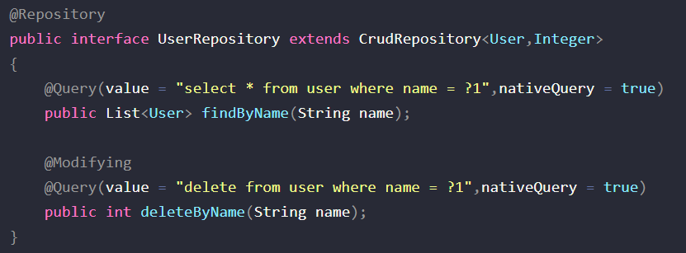
持久层
新建UserRepository实现增删查改

Slide 8
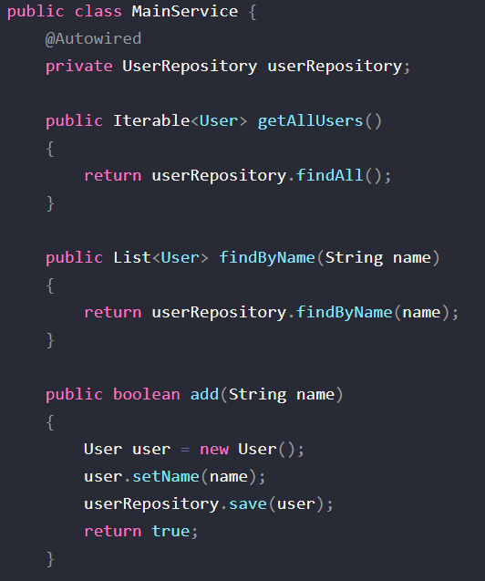
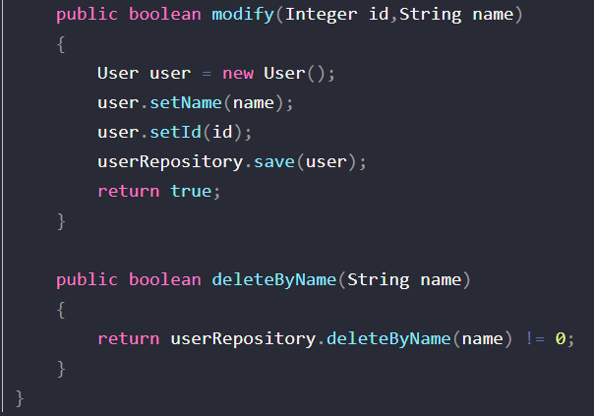
业务层

Slide 9
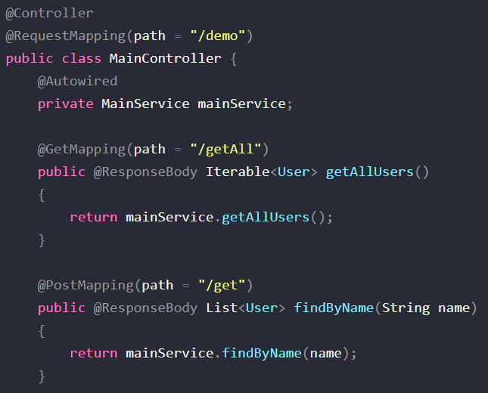
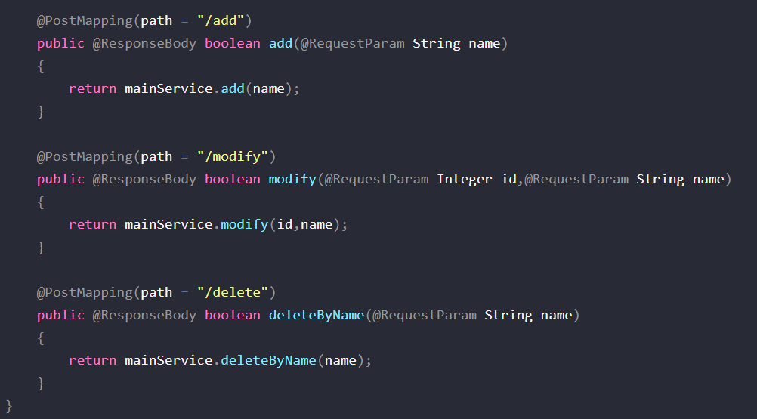
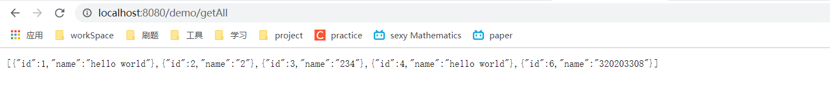
控制层
将HTTP 请求映射到特定处理程式的注释

Slide 10
谢谢观看
Reference:
聪明的大羊@https://blog.csdn.net/weixin_42098332/article/details/107032230
氷泠@https://blog.csdn.net/qq_27525611/article/details/103250495

